Slide 1
LAVORO 2015 dinamiche occupazionali in provincia di Mantova
Osservatorio Provinciale sul Mercato del Lavoro
8 giugno 2016 – sala consiliare

Slide 2
Analisi dei flussi delle Comunicazioni Obbligatorie
Dati statistiche ufficiali - Istat
I dati delle COB provinciali
Focus Distretti
Focus giovani 18-29 anni
Il primi dati del 2016

Slide 3
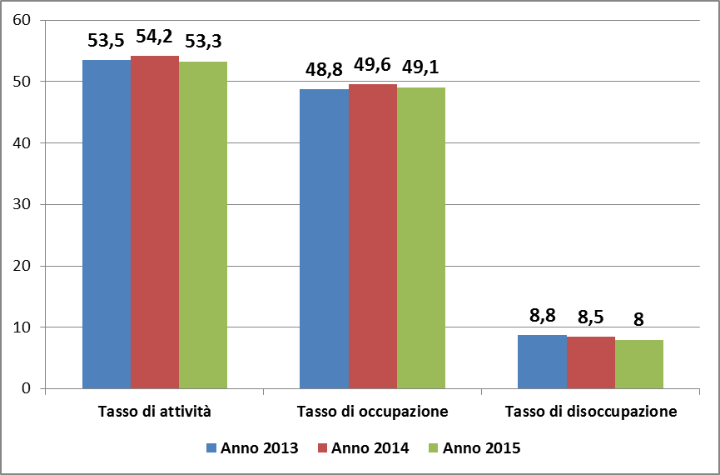
Dati Forze Lavoro – ISTAT Anno 2013 - 2015
Tassi - Provincia di Mantova | 2013 | 2014 | 2015 | var % 13-14 | var % 14-15 | var % 13-15
Tasso di attività | 53,5 | 54,2 | 53,3 | 1% | -2% | 0%
Tasso di occupazione | 48,8 | 49,6 | 49,1 | 2% | -1% | 1%
Tasso di disoccupazione | 8,8 | 8,5 | 8 | -3% | -6% | -9%
Notes:
Tasso di attività: Forze lavoro / Popolazione 15 anni e più
Tasso di occupazione: Occupati / Popolazione 15 anni e più
Tasso di disoccupazione: in cerca di occupazione / Forze Lavoro
Dati ufficiali ISTAT – Indagine campionaria Forze Lavoro – dati provinciali annuali:
tasso di disoccupazione in diminuzione: 2015 pari all’8% rimane comunque il doppio rispetto ai valori pre-crisi
tasso di attività e occupazione in aumento nel 2014

Slide 4
I dati delle COB provinciali Eventi per tipologia evento
Anno 2015
Eventi: 148.110
Avviamenti: 64.314 (43%)
Cessazioni: 62.208 (42%)
Saldo: + 2.106
Anno 2014
Eventi: 136.482
Avviamenti: 58.389 (43%)
Cessazioni: 62.771 (46%)
Saldo: -4.382
Evento | Anno 2014 | Anno 2015 | Differenza assoluta | Variazione
Avviamenti | 58.389 | 64.314 | 5.925 | 10%
Cessazioni | 62.771 | 62.208 | -563 | -1%
Proroghe | 11.756 | 15.097 | 3.341 | 28%
Trasformazioni | 3.566 | 6.491 | 2.925 | 82%
TOTALE | 136.482 | 148.110 | 11.628 | 9%
Notes:
Dati statistici provinciali delle Comunicazioni Obbligatorie
Primo risultato positivo del 2015: saldo positivo tra avviamenti e cessazioni (non è stato così dal 2011)
Tasso di crescita degli avviamenti 2015 rispetto al 2014: +10%
In diminuzione rispetto all’anno precedente le cessazioni: -1%

Slide 5
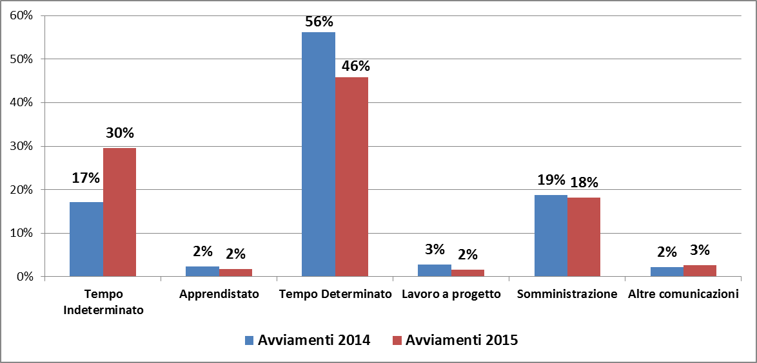
I dati delle COB provinciali Avviamenti per tipologia contrattuale
Tipologie contrattuali | Anno 2014 | Anno 2015
Temporanee | 80% | 68%
Permanenti | 20% | 32%
Notes:
Dati statistici provinciali degli avviamenti:
Rimodulazione delle tipologie di contratto: a seguito degli sgravi fiscali previsti dalla Finanziaria si evidenzia un effettivo aumento dei contratti a tempo indeterminato. Tasso di crescita: +90%. Comunque, sempre nelle tipologie di contratto permanente l’apprendistato registra una diminuzione -14,6%. Rimane comunque il tempo determinato la tipologia contrattuale più utilizzata.

Slide 6
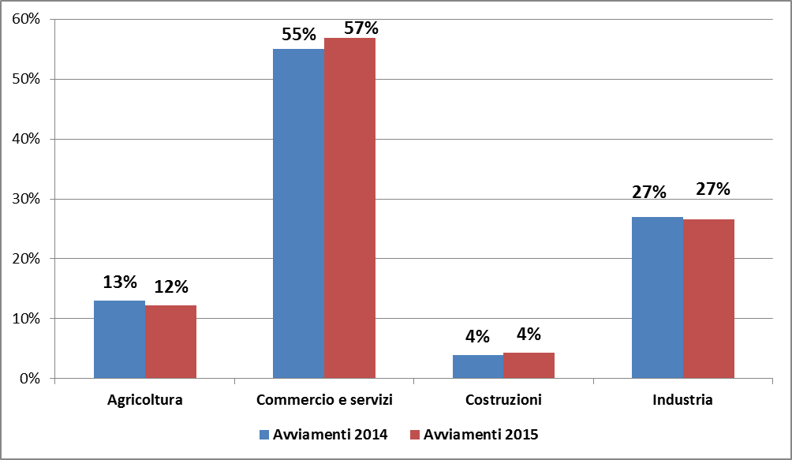
I dati delle COB provinciali Avviamenti per settore
2 punti percentuali
Commercio e servizi
Stazionarie Industria e Costruzioni
1 punto percentuale
Agricoltura
Notes:
E’ il commercio e servizi il settore che assume di più sia nel 2014 che nel 2015, con aumento nel 2015. L’industria è stabile anche se in valori assoluti tasso di crescita pari al 7% e la Costruzioni tasso di crescita +14%.

Slide 7
I dati delle COB provinciali Avviamenti per settore e contratto – Anno 2015

Slide 8
I dati delle COB provinciali Avviamenti per Skill Level e Settore - Anno 2015
Skill Level | Agricoltura | Commercio e servizi | Costruzioni | Industria
1. High Level | 0% | 22% | 5% | 10%
2. Medium Level | 11% | 55% | 60% | 35%
3. Low Level | 89% | 23% | 34% | 56%
Totale | 100% | 100% | 100% | 100%
Per la Provincia di Mantova si osserva una presenza maggiore di figure di Medio livello di skill.
Il 45% degli avviamenti complessivi avviene per il Medium level, segue il Low level con il 40% ed infine l’High level con il 15%.

Slide 9
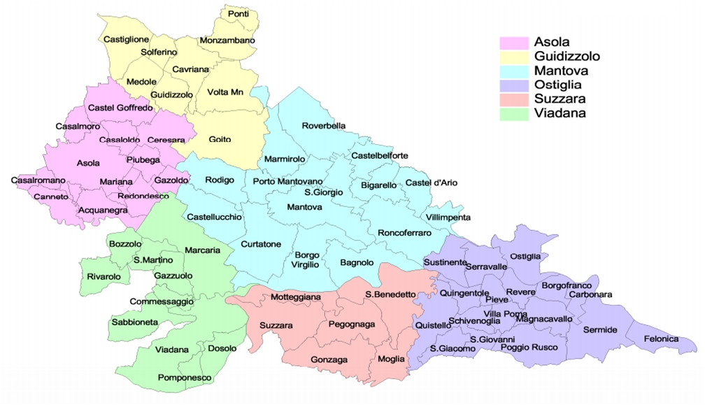
Focus Distretti
Avviamenti e Cessazioni - Anno 2015
DISTRETTO | AVVIAMENTI | QUOTA %
ASOLA | 5.923 | 9%
GUIDIZZOLO | 9.643 | 15%
MANTOVA | 27.213 | 42%
OSTIGLIA | 8.003 | 12%
SUZZARA | 8.056 | 13%
VIADANA | 5.476 | 9%
TOTALE | 64.314 | 100%
-
+
+
-
+
-
DISTRETTO | CESSAZIONI | QUOTA %
ASOLA | 6.103 | 10%
GUIDIZZOLO | 9.466 | 15%
MANTOVA | 24.779 | 40%
OSTIGLIA | 8.284 | 13%
SUZZARA | 7.901 | 13%
VIADANA | 5.675 | 9%
TOTALE | 62.208 | 100%

Slide 10
Avviamenti per distretto e settore – Anno 2015
DISTRETTO | AGRICOLTURA |  | COMMERCIO E SERVIZI |  | COSTRUZIONI |  | INDUSTRIA IN SENSO STRETTO
 | N. | % | N. | % | N. | % | N. | %
ASOLA | 846 | 11% | 2.594 | 7% | 464 | 17% | 2.019 | 12%
GUIDIZZOLO | 1.244 | 16% | 4.634 | 13% | 492 | 18% | 3.273 | 19%
MANTOVA | 1.456 | 19% | 20.530 | 56% | 943 | 34% | 4.284 | 25%
OSTIGLIA | 3.039 | 39% | 2.175 | 6% | 473 | 17% | 2.316 | 14%
SUZZARA | 599 | 8% | 3.938 | 11% | 243 | 9% | 3.276 | 19%
VIADANA | 660 | 8% | 2.714 | 7% | 193 | 7% | 1.909 | 11%
TOTALE | 7.844 | 100% | 36.585 | 100% | 2.808 | 100% | 17.077 | 100%
In Agricoltura il distretto che assume di più è Ostiglia, nei restanti settori è Mantova ad assumere maggiormente. Nel settore Industria in senso stretto gli avviamenti sono equi distribuiti tra i Distretti.

Slide 11
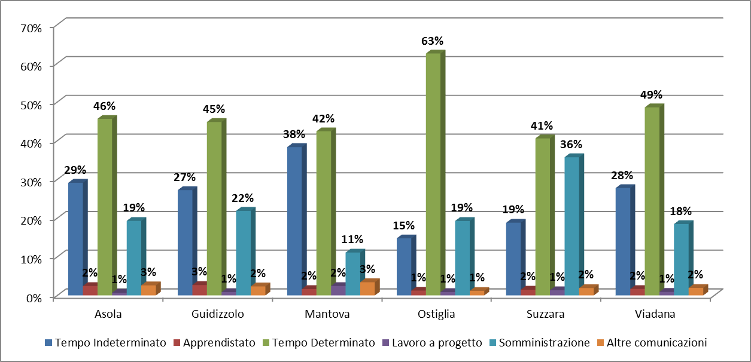
Avviamenti per distretto e contratto – Anno 2015
Il tempo Determinato mostra la quota maggiore ad OSTIGLIA (63%)
Il tempo Indeterminato mostra la quota maggiore a MANTOVA (38%)
La Somministrazione mostra la quota maggiore a SUZZARA (36%)

Slide 12
Focus giovani 18-29 anni
Evento – Anno 2015 | Numerosità | Quota %
Avviamento | 20.462 | 46%
Cessazione | 17.302 | 39%
Proroga | 4.433 | 10%
Trasformazione | 1.987 | 4%
Totale | 44.184 | 100%
Saldo: + 3.160
Le assunzioni dei giovani rappresentano il 32% delle assunzioni totali
Evento | Anno 2014 | Anno 2015 | Differenza assoluta | Variazione
Avviamento | 18.873 | 20.462 | 1.589 | 8%
Cessazione | 18.630 | 17.302 | -1.328 | -7%
Notes:
L’andamento delle assunzioni dei giovani rispecchia quello delle assunzioni totali:
Saldo avviamenti-cessazioni positivo
Il tempo indeterminato rappresenta il 30% dei contratti stipulati nel 2015, il tempo determinato il 40% Tasso di crescita del tempo indet +90% ma cala l’apprendistati.
Il settore che assume maggiormente i giovani è il «Commercio e servizi»

Slide 13
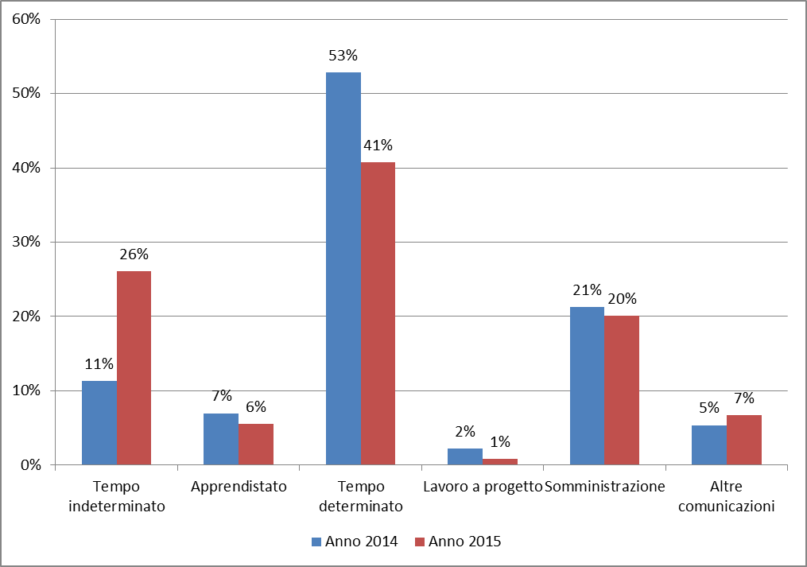
Avviamenti per tipologia contrattuale – Giovani
CONTRATTO – Anno 2015 | AVVIAMENTI
Tempo Determinato | 8.287
Somministrazione | 4.095
Tempo Indeterminato | 5.314
Apprendistato | 1.124
Lavoro a progetto | 176
Altre comunicazioni | 1.364
Totale | 20.360
Sono esclusi gli avviamenti per lavoro autonomo nello spettacolo e i dati nulli
Anno 2014
Contratti Temporanei: 81%
Contratti Permanenti: 19%
Anno 2015
Contratti Temporanei: 66%
Contratti Permanenti: 34%

Slide 14
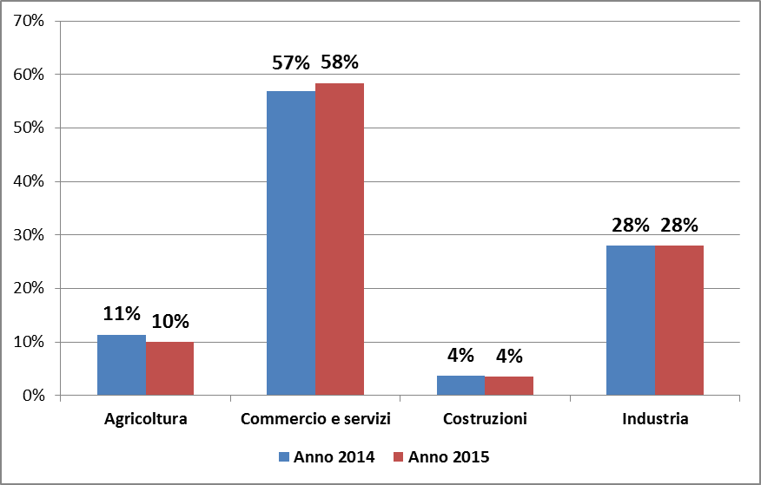
Avviamenti per settore – Giovani
SETTORE | AVVIAMENTI | QUOTA%
Agricoltura | 2.048 | 10%
Commercio e servizi | 11.953 | 58%
Costruzioni | 721 | 4%
Industria | 5.740 | 28%
Totale | 20.462 | 100%
1 punto percentuale
Commercio e Servizi
1 punti percentuali
Agricoltura

Slide 15
Avviamenti per settore e contratto
 | Agricoltura | Commercio e servizi | Costruzioni | Industria
Tempo Indeterminato | 4% | 34% | 26% | 17%
Apprendistato | 1% | 6% | 17% | 6%
Tempo determinato | 94% | 42% | 34% | 19%
Lavoro a progetto | 0% | 1% | 1% | 0%
Somministrazione | 1% | 9% | 15% | 51%
Altre comunicazioni | 1% | 8% | 7% | 6%
Totale | 100% | 100% | 100% | 100%

Slide 16
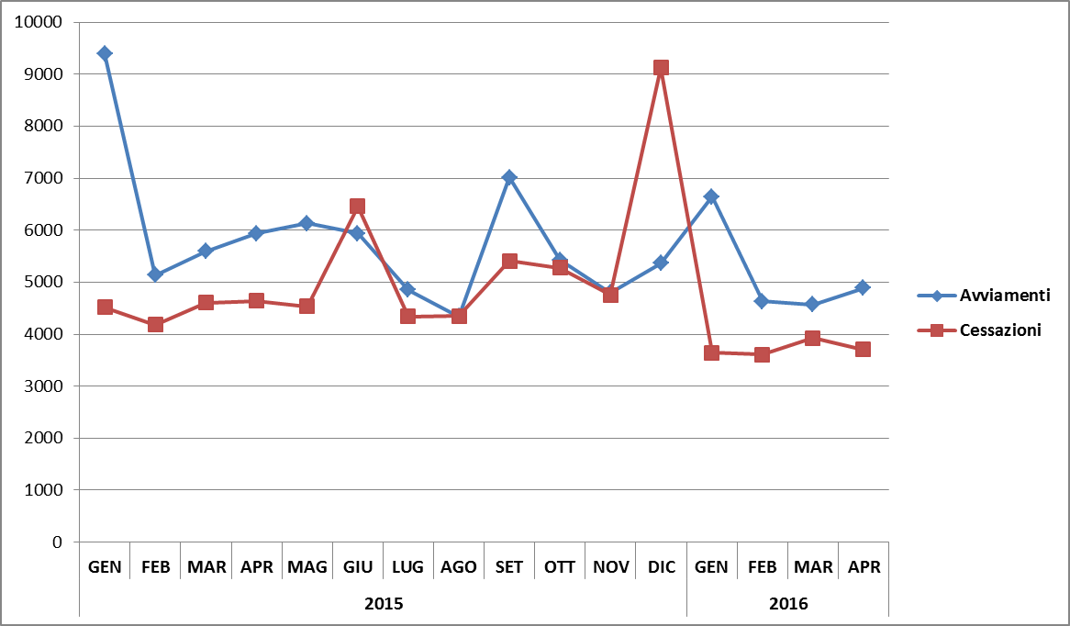
I DATI DELLE COB 2015-2016 – DATO AMMINISTRATIVO
Notes:
Passiamo alla SITUAZIONE ATTUALE (1° TRIMESTRE 2016). I dati a disposizione sono SOLO quelli AMMINISTRATIVI, per i quali non è stato applicato nessun modello di messa in qualità del dato, sono i dati così come inseriti nella banca dati.

Slide 17
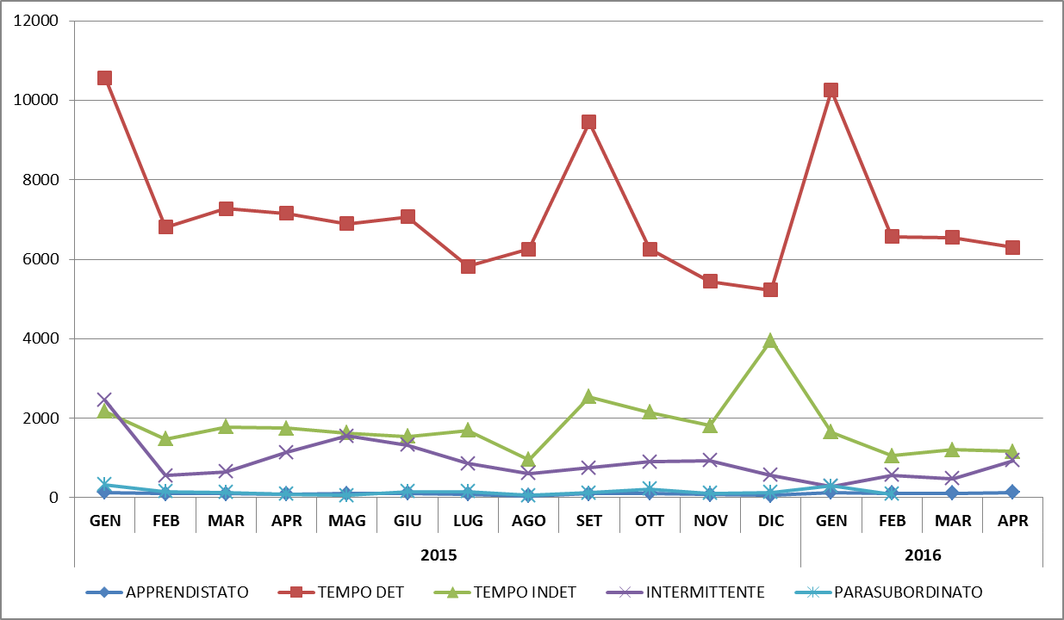
I DATI DELLE COB 2015-2016 – DATO AMMINISTRATIVO AVVIAMENTI PER TIPOLOGIA CONTRATTO
Notes:
Osservando in particolare l’andamento del Tempo Indeterminato si evidenziano i picchi di gennaio 2015 e dei primi mesi dell’anno, che subiscono l’effetto della forte riduzione dell’ultimo trimestre del 2014 (attendevano gli sgravi fiscali del 2015), e di dicembre 2015 sempre per sfruttare l’effetto degli sgravi della finanziaria 2015. I primi mesi del 2016 registrano una forte diminuzione.
Il tempo determinato per contro, nel mese di gennaio 2016 registra un notevole aumento.

